Slide 1
THỰC HÀNH TIẾNG VIỆT
Tiết: 7-8

Slide 2
KHỞI ĐỘNG

Slide 3
Ô CHỮ BÍ MẬT

Slide 4
1. Điền từ còn thiếu để hoàn thành những câu thơ sau: “Bỗng nhận ra hương ổi
... vào trong gió se
Sương chùng chình qua ngõ
Hình như thu đã về.”
5. Em hãy cho biết từ “bé” trong đoạn thơ sau thuộc loại từ nào? “Khi cây đã thành Nở vài lá bé Lá nghe màu xanh Bắt đầu bập bẹ”
3. Điền từ còn thiếu vào câu sau: ... là gió từ phương Bắc thổi về, lạnh, gây rét nên có hại cho cây cối, mùa màng.
4. Trong bài thơ “Lời của cây”, khi hạt đã nảy mầm, mầm cây thế nào?
2. Bài thơ “Sang thu” là sáng tác của nhà thơ nào?
Ô CHỮ BÍ MẬT
1
P
H
Ả
3
2
H
Ữ
U
T
H
Ỉ
N
H
8
3
G
I
Ó
B
Ắ
C
6
4
T
H
Ì
T
H
Ầ
M
7
5
T
Í
N
H
T
Ừ
6

Slide 5
HÌNH THÀNH KIẾN THỨC

Slide 6
1.
Phó từ là gì?

Slide 7
Ngữ liệu 1:
Ngữ liệu 2:
Các bạn đang dọn rác.
Bởi tôi ăn uống điều độ và làm việc có chừng mực nên tôi chóng lớn lắm.
Câu hỏi:
1. Các từ in đậm bổ sung ý nghĩa cho từ nào? Những từ được bổ sung ý nghĩa thuộc từ loại nào?
2. Các từ in đậm đứng ở vị trí nào trong cụm từ?

Slide 8
1. Phó từ là gì?
Ngữ liệu 1:
Các bạn đang dọn rác.
DT
ĐT
Ngữ liệu 2:
Bởi tôi ăn uống điều độ và làm việc có chừng mực nên tôi chóng lớn lắm.
TT
➔ Phó từ là những từ chuyên đi kèm với danh từ, động từ, tính từ nhằm bổ sung ý nghĩa cho danh từ, động từ, tính từ

Slide 9
1. KHÁI NIỆM
- Phó từ là những từ chuyên đi kèm với danh từ, động từ, tính từ nhằm bổ sung ý nghĩa cho danh từ, động từ, tính từ

Slide 10
2.
Các loại phó từ

Slide 11
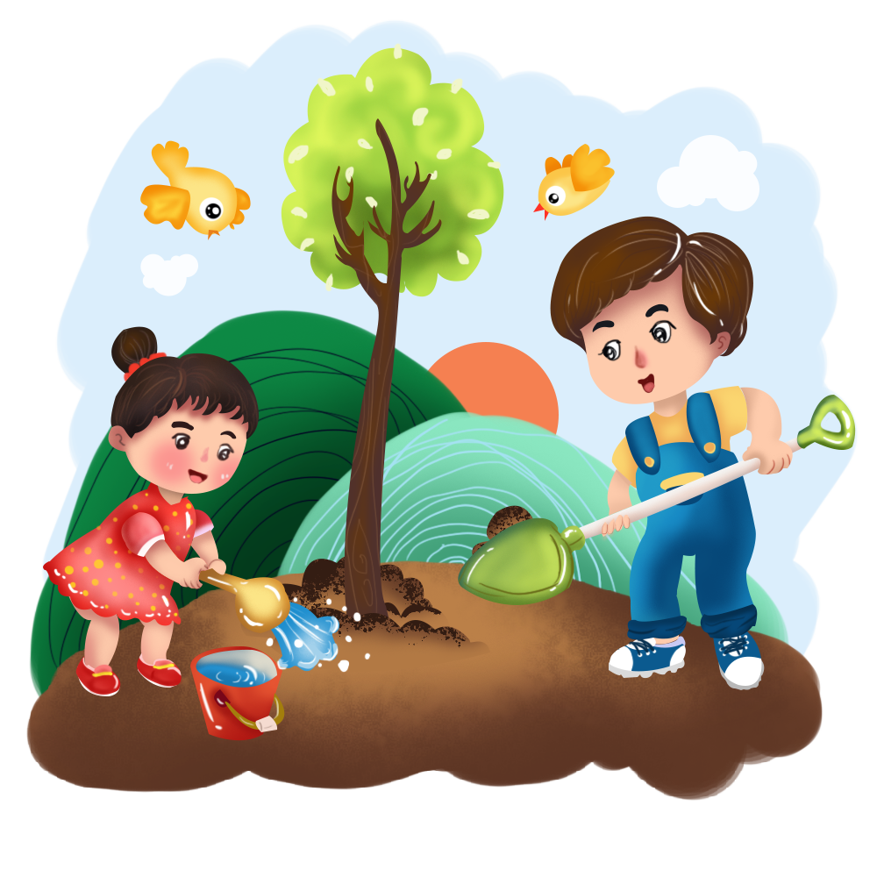
Nhóm phó từ chuyên đi kèm trước danh từ
Ngữ liệu: Những cây non được chúng tôi chăm bón kĩ lưỡng.
 Bổ sung ý nghĩa về số lượng cho danh từ.

Slide 12
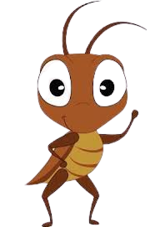
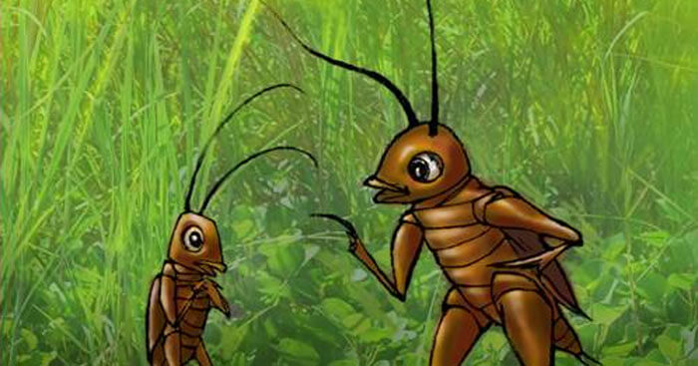
Nhóm phó từ chuyên đi kèm trước hoặc sau
động từ, tính từ.
Ngữ liệu:
Đầu tôi to ra nổi từng tảng rất bướng.
 Phó từ “ra” đứng sau tính từ “to” bổ sung ý nghĩa chỉ kết quả và hướng.
Anh đừng trêu vào.
 Phó từ “đừng” đứng trước động từ “trêu” bổ sung ý nghĩa cầu khiến.
 Phó từ “rất” đứng trước tính từ “bướng” bổ sung ý nghĩa về mức độ.

Slide 13
2. Phân loại
- Nhóm phó từ chuyên đi kèm trước danh từ, bổ sung ý nghĩa về số lượng cho danh từ
- Nhóm phó từ chuyên đi kèm trước hoặc sau động từ, tính từ

Slide 14
PHIẾU HỌC TẬP
CÁC LOẠI PHÓ TỪ
Cho các từ: sẽ, thật, cũng, ra, đã, chớ, lắm, sắp, không, hãy, chẳng, hơi, đều, rồi, xong, quá, còn, chưa, rất, đang, vẫn, vào, được, đừng. Em hãy sắp xếp các từ trên vào bảng phân loại theo mẫu sau:
 | Phó từ đứng trước | Phó từ đứng sau
Chỉ quan hệ thời gian
Chỉ mức độ
Chỉ sự tiếp diễn tương tự
Chỉ sự phủ định
Chỉ sự cầu khiến
Chỉ kết quả và hướng
Chỉ khả năng

Slide 15
CÁC LOẠI PHÓ TỪ
 | Phó từ đứng trước | Phó từ đứng sau
Chỉ quan hệ thời gian
Chỉ mức độ
Chỉ sự tiếp diễn tương tự
Chỉ sự phủ định
Chỉ sự cầu khiến
Chỉ kết quả và hướng
Chỉ khả năng
đã, đang, sắp, sẽ, ...
rất, thật, hơi, quá, ...
lắm
cũng, vẫn, đều, còn, ...
không, chưa, chẳng, ...
đừng, hãy, chớ, ...
vào, ra, rồi
được, xong

Slide 16
3. Chức năng
- Khi đứng trước động từ, tính từ, phó từ thường bổ sung quan hệ thời gian, mức độ, sự tiếp diễn tương tự, sự phủ định, sự cầu khiến,…
- Khi đứng sau động từ, tính từ, phó từ thường bổ sung mức độ, khả năng, kết quả và phương hướng,…

Slide 17
LUYỆN TẬP

Slide 18
PHIẾU HỌC TẬP
Bài tập 1
Bài 1: Tìm phó từ trong những trường hợp sau, cho biết các phó từ ấy bổ sung ý nghĩa cho danh từ, động từ, tính từ nào?
Câu | Phó từ | Bổ sung cho DT/ĐT/TT | Ý nghĩa bổ sung
a

Slide 19
a. Chưa gieo xuông đất
Hạt nằm lặng thinh.
(Trần Hữu Thung, Lời của cây
Câu | Phó từ | Bổ sung cho DT/ĐT/TT | Ý nghĩa bổ sung
a
chưa
gieo
phủ định
Phó từ "chưa" bổ sung ý nghĩa phủ định cho động từ "gieo".

Slide 20
Bài tập 1
b. Mầm đã thì thầm
Ghé tai nghe rõ.
(Trần Hữu Thung, Lời của cây)
Câu | Phó từ | Bổ sung cho DT/ĐT/TT | Ý nghĩa bổ sung
b
đã
thì thầm
thời gian
-> Phó từ "đã" bổ sung ý nghĩa thời gian cho động từ thì "thầm".

Slide 21
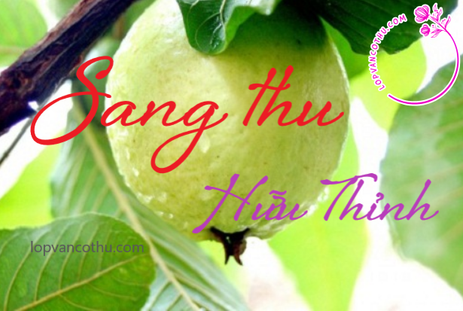
c. Vẫn còn bao nhiêu nắng
Đã vơi dần cơn mưa
Sấm cũng bớt bất ngờ
Trên hàng cây đứng tuổi.
(Hữu Thỉnh, Sang Thu)
Câu | Phó từ | Bổ sung cho DT/ĐT/TT | Ý nghĩa bổ sung
c
- chỉ sự tiếp diễn tương tự
- thời gian
- khẳng định về một sự giống nhau của hiện tượng, trạng thái.
- vẫn - đã
- cũng
- còn
- vơi
- bớt

Slide 22
d. Những buổi chiều tôi hay nhắm mắt sờ những bông hoa rồi tập đoán. Tôi đoán được hai loại hoa: hoa mồng gà và hoa hướng dương. Bố cười khà khà khen tiến bộ lắm! Một hôm khác, tôi đoán được ba loại hoa.
(Nguyễn Ngọc Thuần, Vừa nhắm mắt vừa mở cửa sổ)
Câu | Phó từ | Bổ sung cho DT/ĐT/TT | Ý nghĩa bổ sung
d
- những
- hay
- được
- lắm
- một
- buổi chiều, bông hoa
- nhắm
- đoán
- tiến bộ
- hôm
- số lượng
- thường xuyên
- kết quả
- mức độ
- số lượng

Slide 23
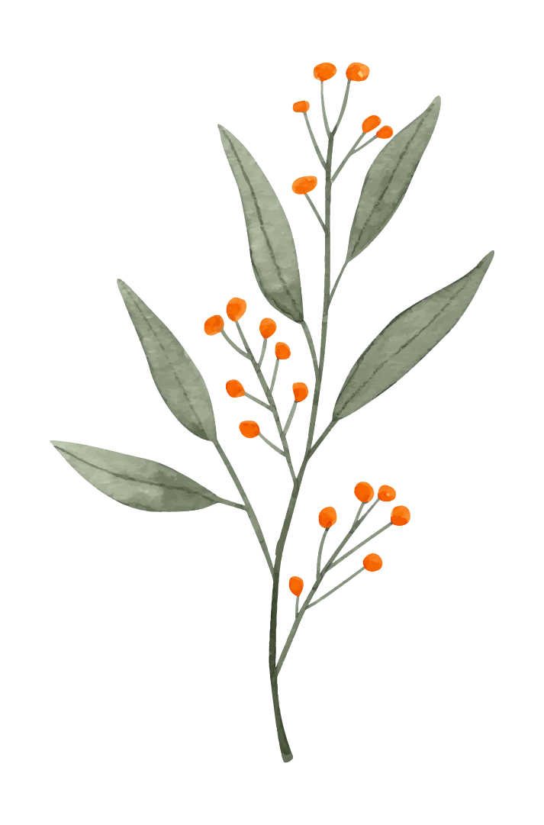
Bài tập 1
đ. Nó vẫn giúp người quản tượng phá rẫy, kéo gỗ, nhưng chỉ khuây khỏa những lúc làm việc rồi sau đó lại đứng buồn thiu.
Câu | Phó từ | Bổ sung cho DT/ĐT/TT | Ý nghĩa bổ sung
đ
- vẫn
- chỉ
- những
- lại
- giúp
- khuây khỏa
- lúc
- đứng
- tiếp diễn tương tự
- giới hạn phạm vi
- số lượng
- tiếp diễn tương tự

Slide 24
Bài tập 1
e. Khi biết mọi tiếng rống lên gọi đều vô ích, con voi lồng chạy vào nhà.
(Vũ Hùng, Ông Một)
Câu | Phó từ | Bổ sung cho DT/ĐT/TT | Ý nghĩa bổ sung
e
- mọi
- đều
- vào
- tiếng
- vô ích
- chạy
- số lượng
- sự đồng nhất về tính chất của nhiều đối tượng
- chỉ hướng

Slide 25
Bài tập 2 Trong những trường hợp sau, phó từ được in đậm bổ sung ý nghĩa cho động từ hoặc tính từ nào? Xác định ý nghĩa bổ sung trong từng trường hợp.
a. Rằng các bạn ơi
Cây chính là tôi
Nay mai sẽ lớn
Góp xanh đất trời
(Trần Hữu Thung, Lời của cây)
Phó từ sẽ bổ sung ý nghĩa cho từ lớn về thời gian.

Slide 26
Bài tập 2
b. Sương chùng chình qua ngõ
Hình như thu đã về.
(Hữu Thỉnh, Sang thu)
Phó từ đã bổ sung ý nghĩa cho từ về chỉ thời gian.

Slide 27
Bài 2
c. Ngày nào ông cũng cho nó ăn ăn thêm hai vác mía to, hai thúng cháo.
(Vũ Hùng, Ông Một)
Phó từ cũng bổ sung ý nghĩa cho từ cho để chỉ sự tiếp diễn tương tự của hoạt động.

Slide 28
Bài 2
d. Ông quen nó quá, khó xa rời nó được.
(Vũ Hùng, Ông Một)
- Phó từ quá bổ sung ý nghĩa cho từ quen để chỉ mức độ.
- Phó từ được bổ sung ý nghĩa cho từ xa rời để chỉ kết quả.

Slide 29
Bài tập 3 Dùng ít nhất 2 phó từ để mở rộng câu cho mỗi trường hợp sau. Nhận xét sự khác nhau về nghĩa của các câu mở rộng trong từng trường hợp.
Ví dụ:
a. Trời tối.
Trời đã tối (chỉ thời gian)
b. Bọn trẻ đá bóng ngoài sân.
Bọn trẻ không đá bóng ngoài sân. (chỉ sự phủ định)

Slide 30
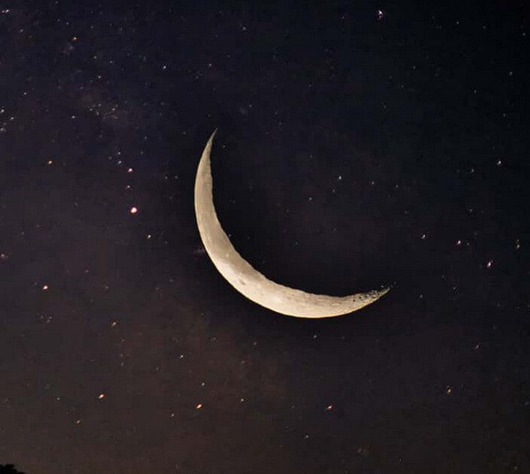
Bài 3
a. Trời tối.
- Trời vẫn tối => bổ sung ý nghĩa tiếp diễn
- Trời sắp tối => bổ sung ý nghĩa thời gian
- Trời tối quá => bổ sung ý nghĩa mức độ
- Trời rất tối => bổ sung ý nghĩa mức độ

Slide 31
Bài 3
b. Bọn trẻ đá bóng ngoài sân.
- Bọn trẻ thường đá bóng ngoài sân => chỉ sự tiếp diễn
- Bọn trẻ đã đá bóng ngoài sân => chỉ thời gian
- Bọn trẻ vẫn đá bóng ngoài sân => chỉ sự tiếp diễn
- Bọn trẻ còn đá bóng ngoài sân => chỉ thời gian

Slide 32
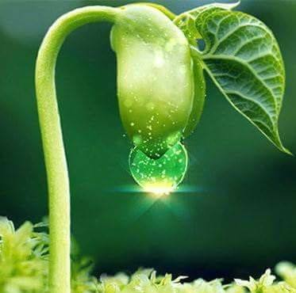
Bài 4
Chỉ ra và nêu tác dụng của biện pháp tu từ được sử dụng trong đoạn thơ.
Khi hạt nảy mầm
Nhú lên giọt sữa
Mầm đã thì thầm
Ghé tai nghe rõ.
(Trần Hữu Thung, Lời của cây)

Slide 33
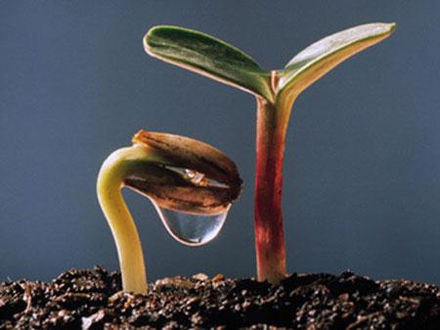
Bài 4
Khi hạt nảy mầm
Nhú lên giọt sữa
Mầm đã thì thầm
Ghé tai nghe rõ.
ẩn dụ
nhân hóa
Tác dụng: góp phần khắc họa sinh động hình ảnh hạt mầm mới nhú có hình dáng và màu sắc trắng đục như giọt sữa đồng thời thể hiện tình cảm yêu thương, trìu mến của tác giả danh cho hạt mầm.
Tác dụng: Hạt mầm giống như con người, có tình cảm, suy nghĩ, biết tâm sự, chia sẻ bản thân mình.

Slide 34
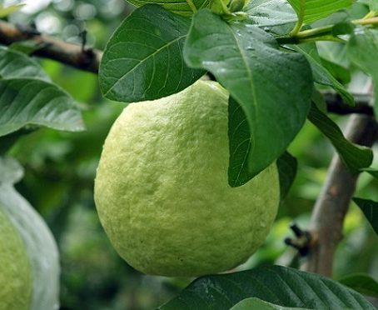
Bài 5
Trong đoạn thơ sau, nếu thay từ “phả” bằng từ “tỏa” hay “quyện” thì nội dung câu thơ thay đổi như thế nào? Vì sao?
Bỗng nhận ra hương ổi
Phả vào trong gió se
Sương chùng chình qua ngõ
Hình như thu đã về.
Sang thu
Hữu Thỉnh
-> Không thể thay thế từ "phả" bằng từ "tỏa" hay "quyện”.

Slide 35
Phả
Quyện
Tỏa
(hơi, khí) bốc mạnh và toả ra thành luồng.
cùng với nhau làm thành một khối không thể tách rời, tựa như xoắn chặt, bện chặt vào nhau
(từ một điểm) lan truyền ra khắp xung quanh.
 Hương ổi chín được cơn gió nhẹ thổi tỏa ra và hòa vào không gian thành luồng báo hiệu mùa thu đã đến nên dùng từ “phả” là thích hợp nhất.

Slide 36
Bài tập 6 Theo em, từ dềnh dàng trong đoạn thơ sau nên được hiểu theo nghĩa nào? Dựa vào đâu em có thể xác định được như vậy?
Người đọc dễ dàng nhận ra nghĩa của cụm từ này vì những từ ngữ khác thể hiện trong đoạn thơ mang cùng nét nghĩa như “phả”, “chùng chình”, một sự chuyển mình có cái chậm, cái nhanh, cái nhẹ nhàng nhưng rõ ràng từ hạ sang thu.
Từ dềnh dàng trong đoạn thơ nên hiểu theo nghĩa (1) chậm chạp, không khẩn trương, để mất nhiều thì giờ vào những việc phụ hoặc không cần thiết.

Slide 37
VIẾT NGẮN
Viết một đoạn văn (khoảng 7-10 câu) kể lại một kỉ niệm của em với một vật nuôi, trong đó có sử dụng ít nhất 3 phó từ

Slide 38
Gợi ý 1:
Chú chó Rếch là người bạn đặc biệt nhất của tôi. Rếch có vóc dáng nhỏ nhắn, khoác trên mình bộ lông màu vàng đồng. Nhà tôi nằm ngay dưới chân con dốc, mỗi lần đi học về, tôi bóp phanh kêu kin kít. Dường như Rếch đã quá quen thuộc với âm thanh ấy, chỉ cần nghe tiếng là chạy ra cổng đón tôi, cái mặt nó mừng quýnh, cái đuôi quẫy rối rít. Được Rếch chào đón, mọi mệt nhọc trong tôi đều tan biến. Mùa hè năm sau, tôi sẽ đưa Rếch cùng về thăm quê ngoại với tư cách là một thành viên nhí của gia đình.

Slide 39
Gợi ý 2:
Míc - tên gọi thân thương mà tôi dành cho chú chó béc giê của gia đình. Míc vừa là người bạn, vừa là ân nhân của tôi. Vào một ngày hè cách đây 3 năm, tôi cùng Míc ra vườn trái cây sau nhà chơi. Bất chợt con rắn cặp nia bò ra trước mặt. Tôi sợ quá la toáng lên, Míc đang lùng sục gần đó thoăn thoắt lao lại. Chỉ sau vài tiếng sủa gâu gâu, nó đã mang chiến lệ phẩm lại khoe với tôi. Dù còn hoảng sợ nhưng tôi cũng không khỏi cảm kích vì Míc đã kịp thời cứu chủ nhân của nó.

Slide 40
HƯỚNG DẪN TỰ HỌC
Bài cũ: Hoàn thành bài tập. Sưu tầm các câu văn, đoạn văn có sử dụng phó từ.
Bài mới: Con chim chiền chiện
Đọc bài 5 lần.
Hoàn thành phiếu HT.

Slide 41
VIẾT NGẮN
Em hãy hóa thân thành một loài cây và viết đoạn văn từ 150 – 200 chữ trong đó sử dụng phó từ để chia sẻ với mọi người về quá trình trưởng thành của mình.

Slide 42
Về hình thức
Bài viết đảm bảo:
Hình thức của đoạn văn, đúng dung lượng.
Quy tắc chính tả, cấu trúc câu.
Có sử dụng phó từ.

Slide 43
Về nội dung
Hóa thân thành một loài cây và tự giới thiệu về bản thân.
- Lời tự giới thiệu của loài cây em hóa thân.
- Miêu tả khái quát về loài cây.
- Công dụng của loài cây.
- Khẳng định lại giá trị của loài cây mà em hóa thân.

Slide 44
Bài tham khảo
Xin chào, tôi là Cỏ bốn lá, là loài cỏ khá nhỏ và dễ thương. Tôi còn có tên gọi khác là Tứ Diệp Thảo. Bạn biết không, tôi là một cây cỏ khá hiếm đấy, bởi vì cứ 10.000 cỏ ba lá mới có một cỏ bốn lá, đặc biệt phải không? Bốn lá của tôi, 1 lá thể hiện cho "sự trung thành", lá thứ 2 thể hiện "niềm tin", lá thứ 3 là "Tình yêu" và lá cuối cùng, lá làm cho tôi thêm quý hiếm, là "may mắn". Vì là một loài cỏ, bạn dễ thấy chúng tôi ở các bụi cây ven đường, trong chậu hoa của lớp hay thậm chí là trong sân nhà bạn, thế nhưng, đó cũng chỉ là cỏ 3 lá thôi, nếu bạn tìm kĩ thì có thể bạn sẽ thấy tôi - cỏ bốn lá may mắn. Tôi có 1 hàm lượng chất dinh dưỡng cao và có nhiều thành phần biệt dược không chỉ có tác dụng tốt với con người mà ngay cả những gia súc trong nhà khi được nuôi bằng cỏ 3 lá và chúng tôi cũng trở nên khỏe mạnh và sản xuất ra nhiều sữa hơn. Các bạn chắc hẳn thắc mắc tôi được hình thành như thế nào? Tôi hình thành do sự đột biến trong thể xô-ma hoặc do một lỗi phát triển của môi trường. Quá là đặc biệt phải không? Tôi tự hào được gọi là Tứ Diệp Thảo, tôi không chỉ là một loại cỏ dại mà hơn hết tôi còn có những giá trị dược lí giúp ích cho con người.

Slide 45
CHÚC CÁC EM HỌC TỐT!

